Slide 1
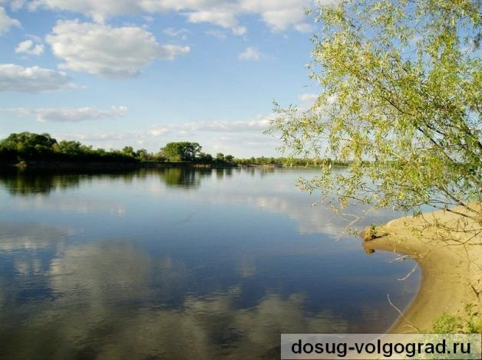
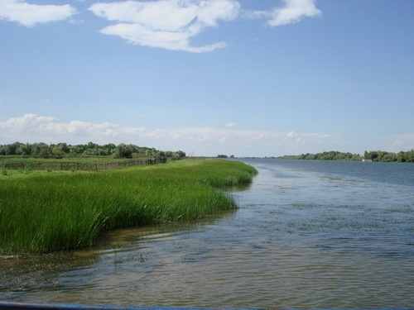
Природа Астраханского края

Slide 2
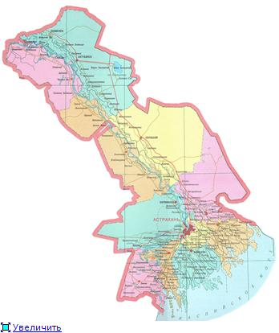
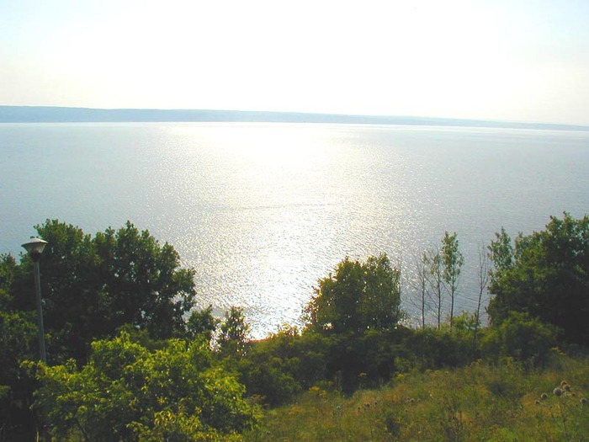
Это край удивительных природных контрастов благодаря особенностям своего географического положения:
на севере и северо-западе она граничит
с Волгоградской областью,
на востоке – с Казахстаном,
на западе – с Республикой Калмыкия,
на юге омывается водами
Каспийского моря.

Slide 3
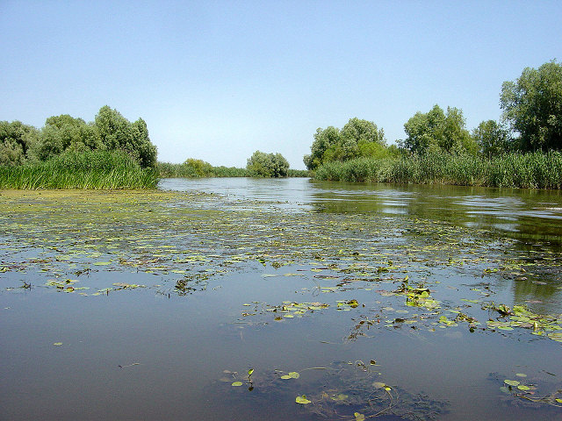
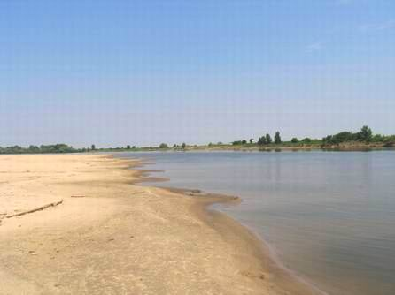
Область расположена на равнинной поверхности
Прикаспийской низменности. Речную сеть образуют
Волго-Ахтубинская пойма с большим количеством протоков и сложная дельта Волги со множеством рукавов.

Slide 4
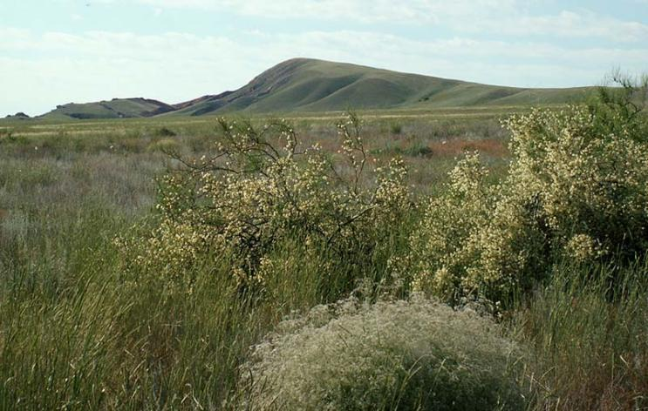
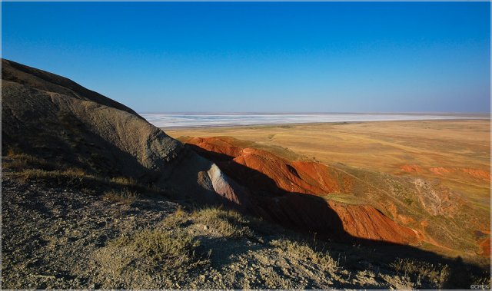
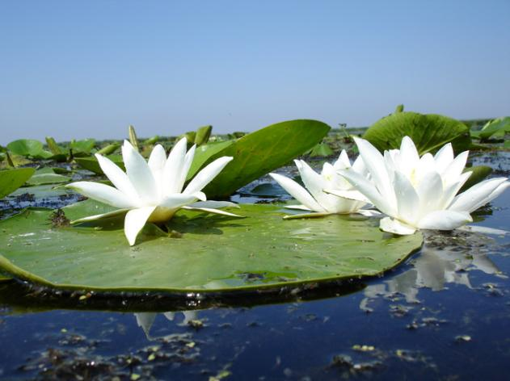
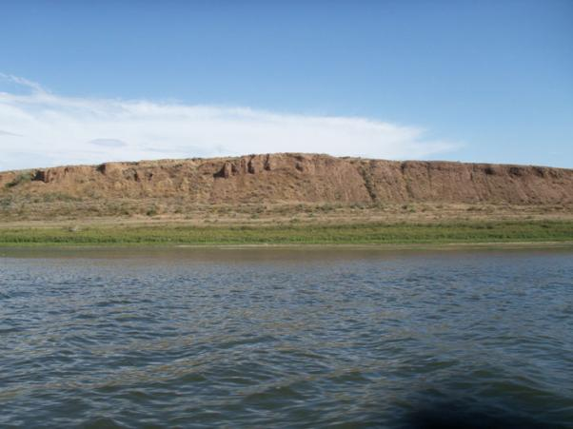
Нижнее Поволжье – одно из красивейших мест России

Slide 5
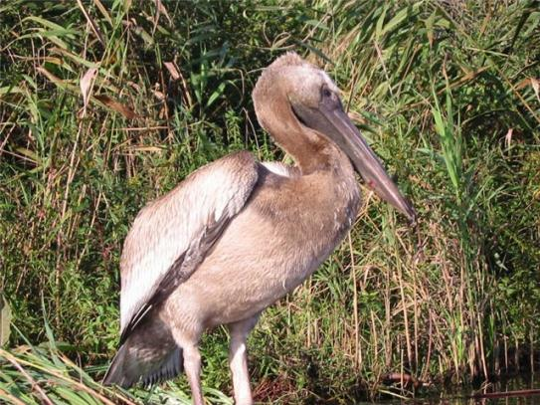
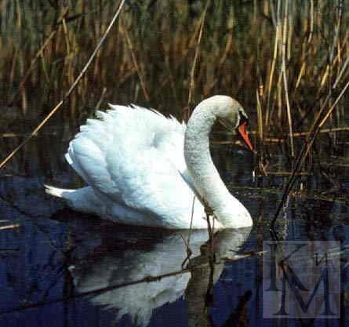
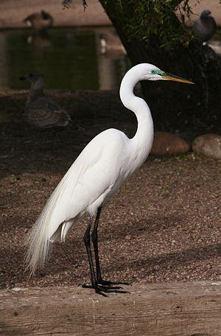
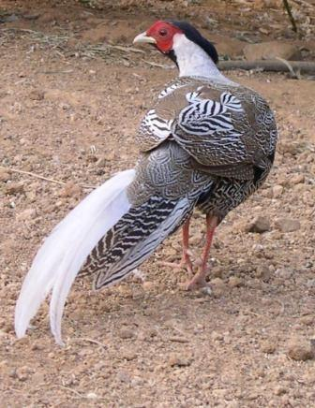
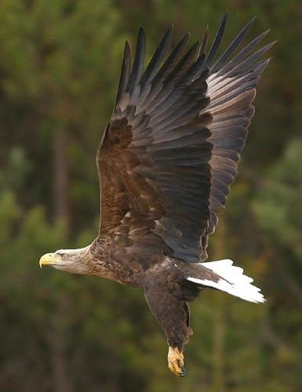
Кудрявый пеликан
Лебедь - шипун
Большая белая цапля
Фазан
Орлан – белохвост

Slide 6
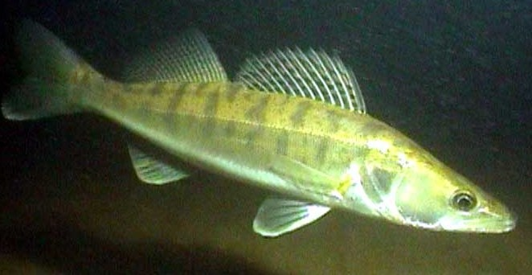
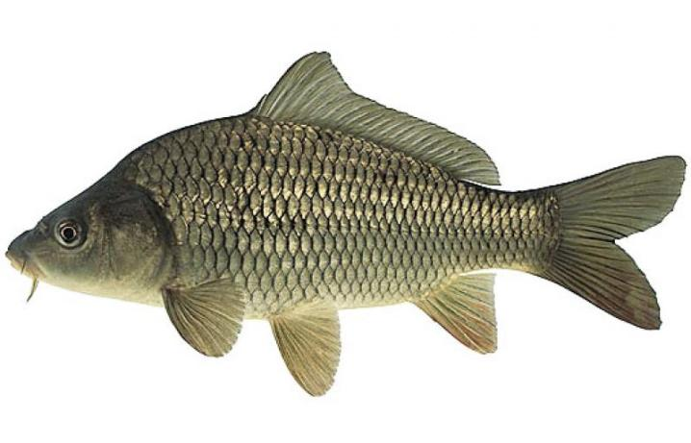
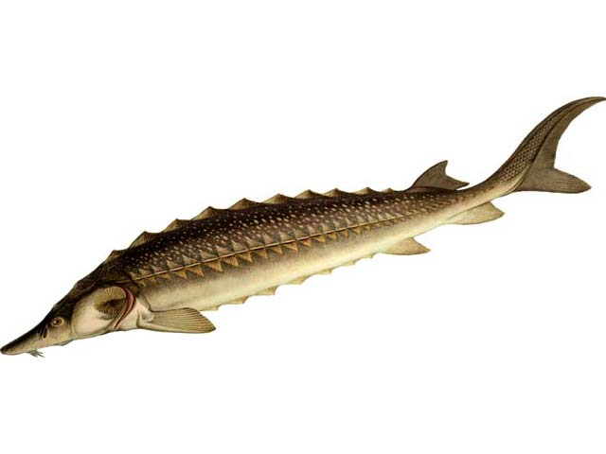
Волга – это поистине рыбное "месторождение".
Судак
Сазан
Стерлядь

Slide 7
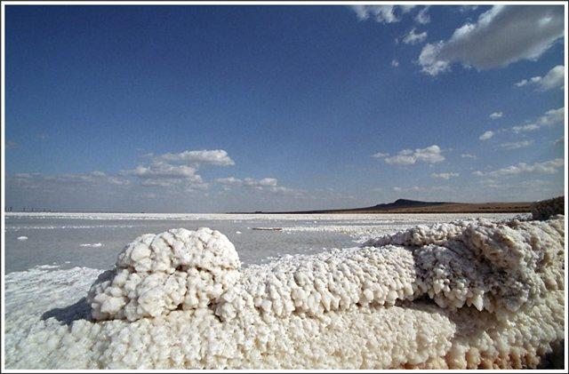
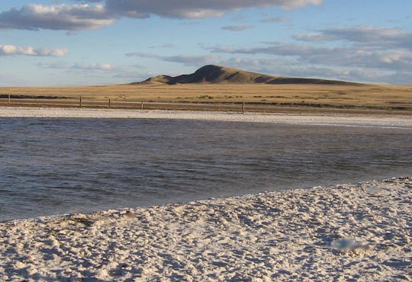
Озеро Баскунчак находится недалеко от горы Большое Богдо.
Оно не имеет аналогов в мире по своему химически чистому составу добываемой соли, необычайной глубине и мощности залегающих соляных пластов.
Площадь озера составляет
примерно 115 кв.км.

Slide 8
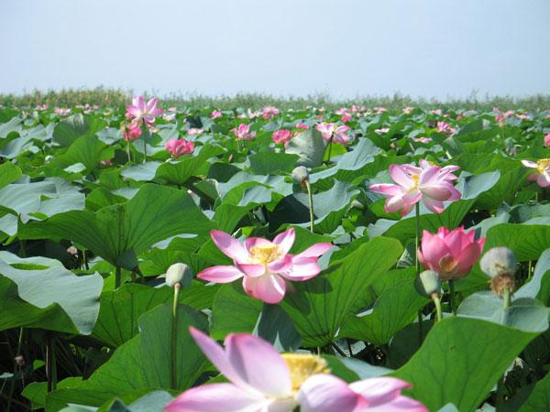
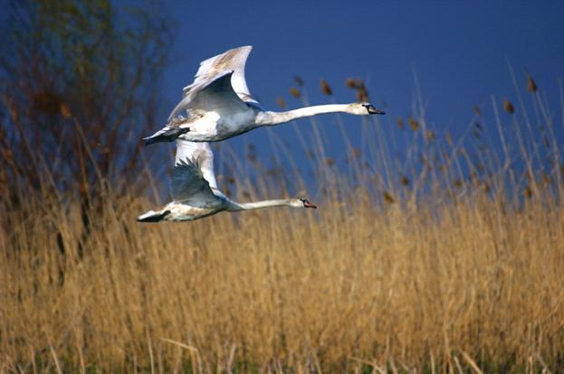
Не ведал ни счастья, ни ласки Наш город, дремавший в пыли. И только манящие сказки О нём по России плели. По-разному пелись баллады, Но все прославляли одно: Бессчётные волжские клады, Безмерное рыбное дно...

Slide 9
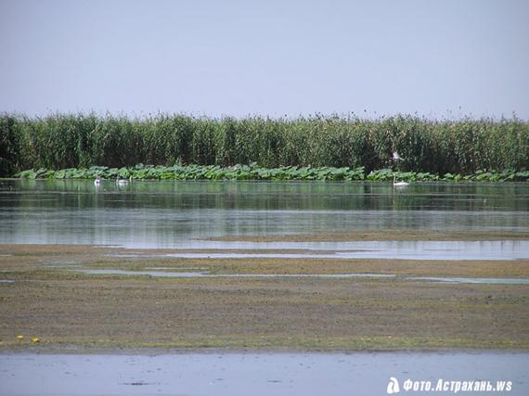
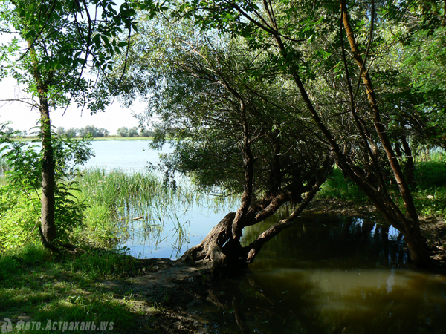
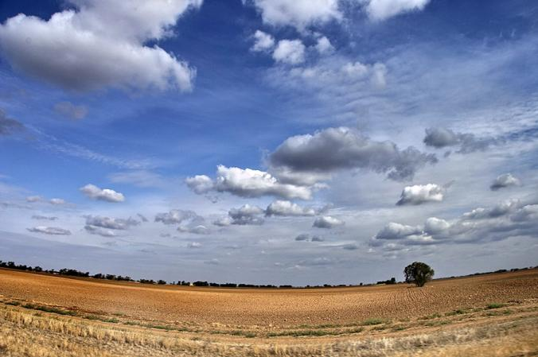
Сочетание засушливых степей и водного изобилия, зеленое разнотравье и прибрежные леса, разнообразие флоры и фауны, все это уникальная природная
жемчужина планеты – Волжское понизовье.

Slide 10
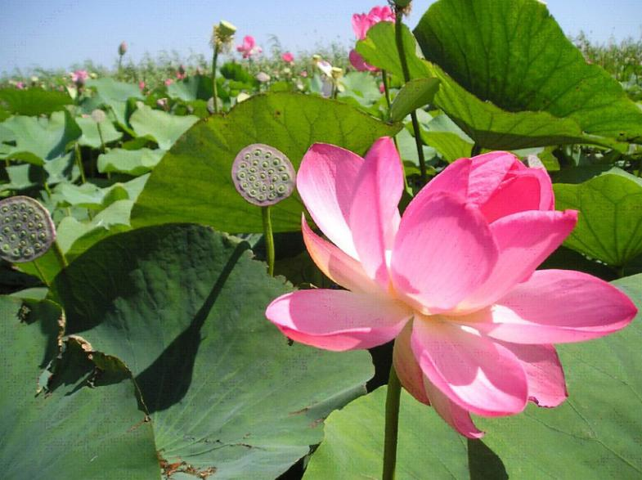
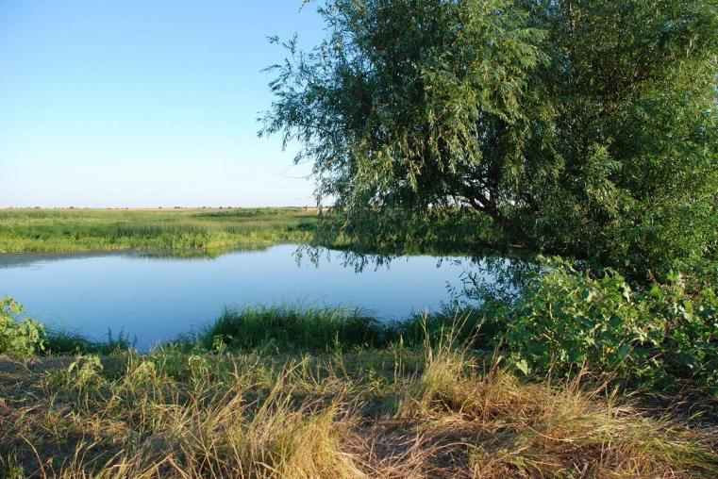
ПРИРОДА НАШЕГО КРАЯ – ЭТО РОСКОШЬ,КОТОРУЮ НАДО
БЕРЕЧЬ И ЛЮБИТЬ!

